Slide 1
——Laravel框架开发之
第9讲 中间件、验证和前端资源

Slide 2
目 录
CONTENTS
1
中间件
2
验证
3
前端资源

Slide 3
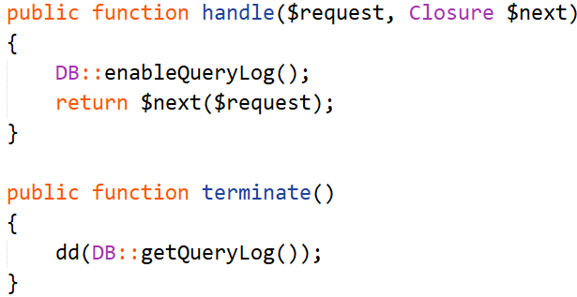
中间件
中间件：middleware，用于用户认证、权限校验、日志文件……
使用流程：
定义中间件：php artisan make:middleware 中间件名称
注册中间件：全局注册、路由注册、中间件组注册、控制器注册
中间件使用的注意事项：
中间件位于 请求之前 或 请求之后
handle( ) 方法 和 terminate( )方法

Slide 4
验证
验证使用流程：
编写验证逻辑并在控制器中验证：validate( )方法
显示错误信息：在视图中使用 $errors 变量
$errors 为 Illuminate\Support\MessageBag 实例对象
创建表单请求验证类： php artisan make:request 验证类名
验证规则

Slide 5
前端资源
加载静态资源：
静态资源根目录为 /public 目录，只有该目录下的静态资源才会被Laravel加载。
使用 asset( ) 辅助函数，获取前端静态资源的路径。
注意：图片上传时，需要修改图片的上传目录为 public 目录下的子目录，而不能使用默认的 resources 目录，否则图片不能正确显示。

Slide 6
前端资源
使用Webpack编译的前端资源：
安装node：安装 node.js 和 npm
修改 package.json 文件，添加静态库依赖关系（类似于 composer.json ）
执行 npm install 命令，下载静态资源库
修改 webpack.mix.js 文件，设置静态资源编译配置
编译：npm run dev （或 其它段）
加载 /public 目录下的静态资源文件

Slide 7
感谢聆听！
THANK YOU FOR YOUR ATTENTION
Notes:
7

